Slide 1
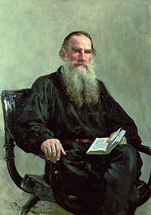
LEV NIKOLAJEVIČ TOLSTOJ

Slide 2
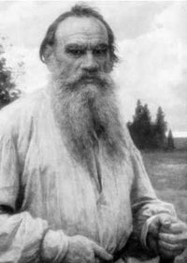
OSNOVNI PODATKI
ROJSTVO: 9. september
POKLIC: ruski pisatelj, politik in publicist,
SMRT:† 20. november 1910,
potomec stare plemiške družine
kmalu po rojstvu ostal brez staršev
študij v Kazanu

Slide 3
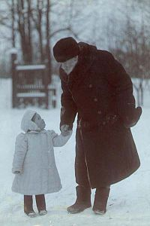
Poroka 1862
Odrekel se je pravoslavni veri in se spreobrnil v krščansko.
pri 82 letih odločil zapustiti družino
odšel na potovanje z vlakom
Na poti zbolel in umrl na postaji Astapovo.

Slide 4
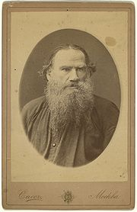
DELA
Vojna in mir
Ana Karenina
Hadži-Murat
Detinstvo
Otroštvo
Mladost
Vstajenje
Spoved
Smrt Ivana Iljiča
Kozaki
Kreutzerjeva sonata
Kavkaški ujetnik
Sevastopolske povesti
Snežni metež
Družinska sreča
Oče Sergej
Starejši brat

Slide 5
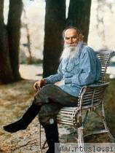
KONEC

